Slide 1
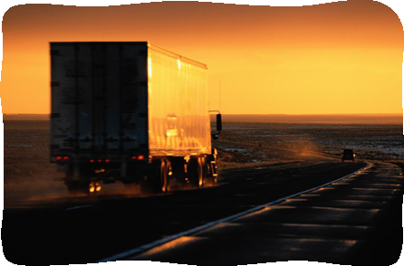
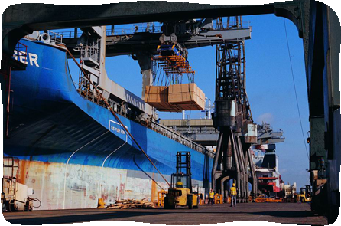
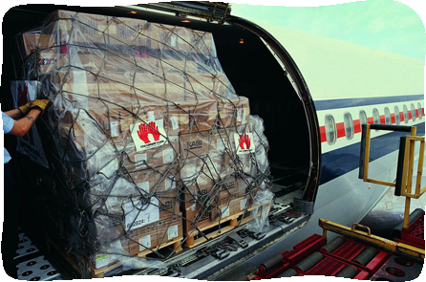
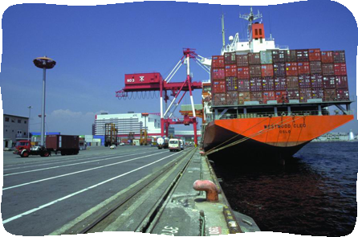
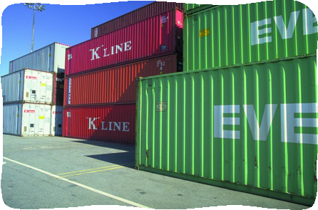
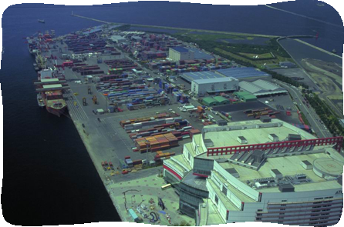
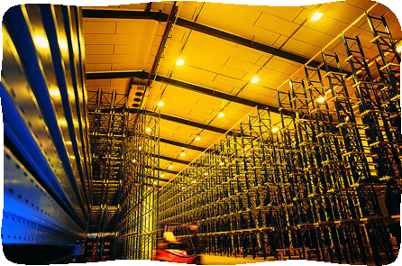
现代物流基础
《现代物流基础（第3版）》配套幻灯片
2

Slide 2
第2章 物流系统
物流系统概述
1
物流系统规划
2
3
物流系统设计与分析

Slide 3
第2章 学习要求及考核要点
基本要求
考核要点
掌握物流系统的7个组成要素
理解物流系统分析的概念与内容
了解物流系统规划的层次和原则
掌握物流系统分析的方法
物流系统中存在的制约关系
物流系统的设计要素
物流系统的7个组成要素
物流系统分析的内容

Slide 4
任务提出
任务提出
据中国电子商务投诉与维权公共服务平台监测显示，2015年，通过对全国数千家零售电商（含平台、品牌、跨境、垂直、渠道商、银行平台、校园分期电商等）的投诉数量和问题处理反馈率以及反馈时效性等多项指标的综合考核，苏宁易购、京东、蜜芽、聚美优品、亚马逊中国、美丽说、1号店、分期乐、丰趣海淘、蘑菇街十家主流网络零售商的用户体验较好，位居“2015年度用户满意度TOP10零售电商”。从下图3-1可以看出，自营+平台类电商用户满意度相对较高，如苏宁易购、京东、聚美优品、亚马逊中国等电商，与其对产品的直接把控有密不可分。

Slide 5
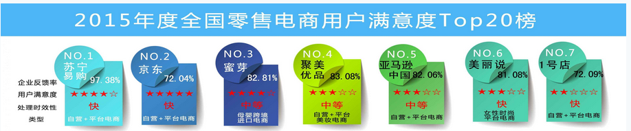
任务提出
任务提出
图3-1 2015年度全国零售电商用户满意度TOP20榜
京东商城发布的2016财年第二季度财报显示，截至2016年6月30日，京东在全国运营234个大型仓库，总面积约520万平方米。京东运营的配送站和自提点达到6756个，物流网络覆盖全国2639个区县，能为消费者提供211限时达、次日达、夜间配和三小时极速达，GIS包裹实时追踪、售后100分、快速退换货以及家电上门安装等一系列专业服务。京东之所以能从传统的物流升级到快物流服务，这背后是一套复杂的物流系统的有效支撑，京东称之为“青龙”。青龙系统的核心要素包括：仓库、分拣中心、配送站、配送员。
什么是物流系统？京东物流“青龙系统”为何如此迅速？
01

Slide 6
任务目标
任务目标
明确物流系统认知目标，对物流系统的概念和特征认真学习，熟知相关内容，理论与实践相结合，从实践中熟悉掌握所学理论，初步培养学生利用系统思想解决问题的能力。

Slide 7
小提示
小提示
系统是相对于外部环境而言的，如右图所示，外部环境向系统提供劳动力、手段、资源、能量、信息等，称为“输入”。系统利用自身所具有的功能，对输入的元素进行转化“处理”，形成有用 的产品，再“输出”到外部环境中供其使用。输入、处理、输出是构成系统的三要素。
图3-2 系统的一般模式

Slide 8
2.1 物流系统概述
2.1.1 物流系统的概念
系统的定义：由相互作用和相互依赖的若干组成部分结合的、具有特定功能的有机整体。
系统的内涵：
  系统由两个或两个以上要素组成。
  各要素之间相互联系。
  系统具有层次性。
  系统有一定的结构。
  系统各要素之间相互制约。
  系统对外部环境具有适应性。

Slide 9
物流系统的概念
物流系统是指在一定的时间和空间里，由所需位移的物资实体、包装设备、装卸搬运机械、运输工具、仓库设施、人员和通信联系等若干个相互制约的动态要素所构成的具有特定功能的有机整体。物流系统是为了实现物资的空间效用、时间效用和形质效用功能，是为取得最佳的经济效益和向顾客提供优质物流服务而设计的相互作用的物流要素的统一体。物流系统与一般系统一样，同样具备输入、处理（转换）、输出、控制(限制和制约)、反馈等功能。物流系统的基本模式如图所示。
图3-4 物流系统的基本模式

Slide 10
物流系统的含义
物流系统是由运输、储存、包装、装卸搬运、配送、流通加工、信息处理等基本功能要素所组成的有机综合体。
物流系统知识维
物流系统逻辑维
物流系统时间维
系统三维结构图
Notes:
Content Layouts

Slide 11
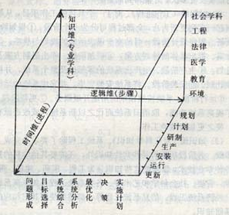

Slide 12
物流系统的概念
虽然不同领域的物流存在着相同的基本要素，然而由于不同领域物流的对象、目的、范围和范畴的差异，物流系统的分类有着不同的方法和标准。下面从不同的角度，可以把物流系统分为若干类型，如下表所示。

Slide 13
物流系统的分类
序号 | 分类标准 | 具体分类
1 | 按研究对象 | 微观物流系统（企业物流系统）
 |  | 宏观物流系统（社会物流系统）
2 | 按物流发生的位置 | 企业内部物流系统
 |  | 企业外部物流系统
3 | 按照物流功能的不同 | 运输物流子系统
 |  | 仓储物流子系统
 |  | 装卸搬运子系统
 |  | 包装加工子系统
 |  | 配送子系统
 |  | 物流信息系统等
4 | 根据物流运行的业务性质 | 供应物流系统
 |  | 生产物流系统
 |  | 销售物流系统
 |  | 回收物流系统
 |  | 废弃物流系统
5 | 按物流活动的范围 | 企业物流系统
 |  | 区域物流系统
 |  | 国际物流系统
6 | 按照物流的源点与流向 | 正向物流系统
 |  | 逆向物流系统

Slide 14
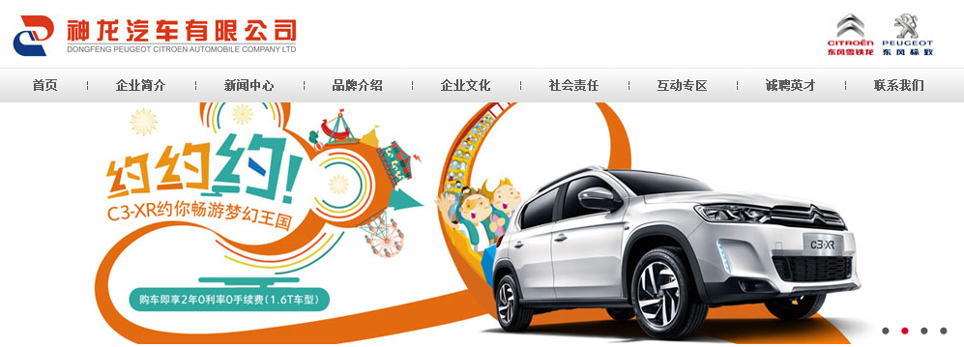
案 例
系统观念在神龙汽车公司物流领域的应用
对点案例
案 例
案 例
如图，神龙汽车有限公司是中国东风汽车公司和法国PSA集团雪铁龙汽车公司合资，投资上百亿人民币建设的现代化轿车生产企业。在公司的生产经营大系统中，物流系统占有重要地位。在1992年成立之初，就在制造部下建立了物流系统规划设计部门。神龙公司物流管理者认识到，整个物流系统是一个有机的整体，各组成要素之间存在有机的联系。下面就是公司运用系统工程方法解决物流问题的实例之一。

Slide 15
案 例
货物装卸口即站台是物流大系统的一个“瓶颈”部位，这个设备的正确选择关系到物流大系统的正常运转。为了保证集装箱平板车的掏箱作业，需要配置4台站台过渡平台安装在后卸货站台处，以调节站台和集装箱平板车的高度差，使叉车平稳安全地掏箱卸货。通过对国内、国外站台过渡平台设备的了解和分析，三种站台过渡平台的性能价格比较见下表：
对案例
案 例
案 例
2016年7月24日，某物流公司物流总监陪同公司领
导参观考察公司一号仓库。在参观的过程中，有的领
导会询问一号仓库的仓库主管一些问题，比如：那边
的库存是什么、库存有多少等。请问这里所指的两个
库存含义相同吗？
性能比较 | 法国机械式 | 德国液压式 | 国产机械式
设备交货状态 | 需要重新改造，增加附加装置 | 即可投入使用 | 仿制产品，不断调试
工作条件 | 在室外，环境差 | 在室内，环境良好 | 在室外，环境艰苦
设备单价 | 9.5万元 | 13万元
雨棚单机价 | 3万元 | 0
安全台单机价 | 0.15万元 | 0
人力资源单机价 | 0.875万元 | 0
单台设备总投入 | 13.52万元 | 13万元
4台设备总价 | 54.08万元 | 52.0万元

Slide 16
案 例
案 例
案 例
从系统的观念来分析，配置4台站台过渡平台，选择液压式站台过渡平台，总投入会减少约2.1万元人民币，且设备整体性好，工作安全可靠。而选择机械式，尽管设备首次采购价格低于液压式，但后期的设备改造费和人力投入费较高，而且机械式的使用效果较差，安全可靠性也较差、设备的整体性被破坏，厂房外观易受损害。
如果把使用情况、厂房环境、安全条件、设备功能和设备价格综合起来考虑，把站台过渡平台看成从货源到零部件仓库这个系统中的环节来考虑，选择液压式平台才是合理的。
问题思考：站台过渡平台选择的实例反映了系统的哪些特征？

Slide 17
物流系统主要特征如下
物流系统的特征
物流系统是一个动态系统
物流系统是一个具有层次结构的可分的系统
01
03
05
物流系统是一个“人机复合”系统
物流系统是一个大跨度系统
物流系统是一个多目标函数系统
02
04
物流系统除具有一般系统的层次性、整体性、目的性、环境适应性等共同特点以外，同时还具有不同于一般系统的特殊性。

Slide 18
物流系统的特征
1.物流系统是一个“人机复合”系统
从物流系统的构成要素看，物流系统是由人和物流设施、设备、工具及信息所组成的有机整体。它表现为物流劳动者运用运输设备、装卸搬运机械、仓库、港口、车站等设施，作用于物资的一系列生产活动。在这一系列活动中，人是系统的主体，因而在研究物流系统的各方面问题时，必须把人和物这两个因素有机地结合起来，作为不可分割的整体加以考察和分析，而且应该始终把如何发挥人的主观能动作用放在首位。

Slide 19
物流系统的特征
2.物流系统是一个动态系统
物流系统和生产系统一个重大区别在于：生产系统按照固定的产品、固定资产生产方式，连续或不连续生产，少有变化，系统稳定的时间较长。而一般的物流系统，总是联结多个生产企业和用户，随需求、供应、渠道、价格的变化，系统内的要求及系统的运行经常发生变化，难于长期稳定。稳定性差、动态性强带来的主要问题是要求系统有足够的灵活性与可改变性，这自然会增加管理和运行的难度。

Slide 20
物流系统的特征
3.物流系统是一个大跨度系统
这主要反映在两个方面：一是地域跨度大；二是时间跨度大。跨地域、跨时域的特性也说明了物流系统是一个动态的系统。
现代经济社会中，随着经济的全球化、信息化和网络化的发展，物流活动早已突破了地域限制，形成了物流跨地区、跨国界发展的趋势。跨地域性正是物流创造的场所价值的体现。另外，可以采取物流系统中的仓储环节来解决商品产需之间的时间矛盾，这正是大跨度系统跨时域性的体现。

Slide 21
物流系统的特征
4.物流系统是一个具有层次结构的可分的系统
系统的层次性原理说明，系统组成要素在数量和质量以及结合方式等方面存在的差异，使得每个系统在作用与地位、结构与功能上表现出等级秩序，最终形成具有质的差异的系统等级。层次性是系统的基本特性，物流系统同样也具有层次性，而且可以按照层次结构对物流系统进行层次划分。
首先，物流系统是由多个作业环节构成。其中，最基本的功能作业环节包括运输、储存、包装、装卸、流通加工及信息处理等。其次，物流系统的层次具有多样性。按照不同的属性、特征或目的，可以划分出物流系统不同的层次。物流系统层次还具有相对性的特点。也就是说，每个系统相对于它所包含的组成要素来说是一个系统，相对于比它更高一层的系统来说，就变成了要素。

Slide 22
物流系统的特征
5.物流系统是一个多目标函数系统
物流系统的总目标经常不是单一的，要实现物流成本的最小化、服务水平的最大化、对环境影响的最小化、减少浪费等。在实现这些目标时，总是会出现一些矛盾，常称其为“效益背反”现象。“效益背反”是物流领域中很普遍的现象，是物流系统中内部矛盾的反映和表现。根据《中华人民共和国国家标准物流术语（GB/T 18354-1006）》，“效益背反”是指一种物流活动的高成本，会因另一种物流活动成本的降低或效益的提高而抵消的相互作用关系。例如，追求库存的合理化，必然牺牲运输成本的合理性；追求包装费用的节省，会影响其在运输、保管过程中的保护功能和方便功能而造成经济损失，
效益背反的特性体现了物流系统中一方利益的追求要以牺牲另一方的利益为代价，如下表3-3所示的企业内部各部门对库存相背离的态度。这是一种此涨彼消，此盈彼亏的现象。因此，要使物流系统满足要求，就必须建立多目标函数，在多目标下寻求物流系统的最优化。

Slide 23
物流系统的特征
表 企业内部各部门对库存相背离的目标和态度
职能部门 | 职能 | 库存目标 | 库存量的倾向 | 反应
营销 | 出售产品 | 降低缺货率 | 高 | 如果总是缺货，可保不住我们的客户
生产 | 生产产品 | 有效的批量，保证连续生产 | 高 | 如果大批量生产将有效降低单位生产成本
采购 | 购入原材料，零部件等物料 | 足够的批量，单位成本低 | 高 | 如果整批大量购进，享受数量折扣，省很多采购费用，降低单位成本
财务 | 提供流动资金 | 资金的有效利用 | 低 | 存货已经积压了很多流动资金，库存水平应该更低一些
工程 | 设计产品 | 避免陈旧 | 低 | 市场已经流行新产品了，剩下的库存不适用
仓库 | 保管原材料、半成品、产成品 | 对物料管理有条理 | 低 | 已经没有货位放置更多的存货

Slide 24
小提示
小提示
你能否列出几个成本二律背反的例子，并分析每个实例中如何协调两者的成本，使整体成本达到帕累托最优呢？

Slide 25
2.1.2物流系统的构成
1．从“物的流动”的角度
物流系统必须具备7个最基本的组成要素
流体
载体
流向
流量
流程
流速
流效
流体指物流中的“物”，即物质实体。流体处于不断的流动状态中，具有自然属性和社会属性
流体的自然属性是指其物理、化学、生物属性。而其社会属性是指流体所体现的价值体系，及生产者、采购供应者、物流作业者与销售者之间的各种关系，有些关系国计民生的重要商品作为物流的流体还肩负着国家宏观调控的重要使命。

Slide 26
2.1.2物流系统的构成
1．从“物的流动”的角度
物流系统必须具备7个最基本的组成要素
流体
载体
流向
流量
流程
流速
流效
载体指流体借以流动的设施和设备；
基础设施，如铁路、公路、水路、港口、车站、机场等基础设施，它们大多是固定的
设备，是以第一类载体为基础，直接承载并运送流体的设备，如车辆、船舶、飞机、装卸搬运设备等，它们大多是可以移动的物流载体的状况，尤其是第一类载体的状况直接决定物流质量、效率和效益

Slide 27
2.1.2物流系统的构成
1．从“物的流动”的角度
物流系统必须具备7个最基本的组成要素
流体
载体
流向
流量
流程
流速
流效
流向指流体从起点至终点的流动方向。物流的流向有4种：
自然流向，指根据产销关系所决定的商品的流向，它表明一种客观需要，即商品要从产地流向销地
计划流向，指根据流体经营者的商品经营计划而形成的商品流向，即商品从供应地流向需要地
市场流向，指根据市场供求规律由市场确定的商品流向
实际流向，指在物流过程中实际发生的流向
对某种商品而言，可能会同时存在以上几种流向。在确定物流流向时，最理想的状况是商品的自然流向与实际流向一致。但由于计划流向与市场流向都有其存在的前提及载体的原因，导致商品的实际流向经常偏离自然流向

Slide 28
2.1.2物流系统的构成
1．从“物的流动”的角度
物流系统必须具备7个最基本的组成要素
流体
载体
流向
流量
流程
流速
流效
流量是通过载体的流体在一定流向上的数量表现。流量与流向是不可分割的，每一种流向都有一种流量与之对应
流量的分类方法主要有：
参照流向的分类，分为自然流量、计划流量、市场流量与实际流量4类
根据流量的特点，分为实际流量和理论流量。实际流量和理论流量又可分别细分为按照流体统计的流量、按照载体统计的流量、按照发运人统计的流量、按照承运人统计的流量

Slide 29
2.1.2物流系统的构成
1．从“物的流动”的角度
物流系统必须具备7个最基本的组成要素
流体
载体
流向
流量
流程
流速
流效
借助于载体的流体在一定流向上行驶路径的数量表现。流程与流向、流量一起构成了物流向量的三个数量特征，流程与流量的成绩是物流的重要量纲
流程的分类方法主要有：
参照流向的分类，分为自然流程、计划流程、市场流程与实际流程4类。
根据流程的特点，分为实际流程和理论流程。
实际流程可细分为按照流体统计的流程、按照载体统计的流程、按照流向统计的流程、按照发运人统计的流程、按照承运人统计的流程
理论，流程往往是可行路径中的最短路径 。

Slide 30
2.1.2物流系统的构成
1．从“物的流动”的角度
物流系统必须具备7个最基本的组成要素
流体
载体
流向
流量
流程
流速
流效
流速指流体平均运动速度，即流程与流体到达目的地所花时间的比值。可以衡量物流系统的效率

Slide 31
2.1.2物流系统的构成
1．从“物的流动”的角度
物流系统必须具备7个最基本的组成要素
流体
载体
流向
流量
流程
流速
流效
流效指整个物流系统的效益，可以衡量物流系统的服务水平。例如，安全、准时等

Slide 32
2.1.2物流系统的构成
1．从“物的流动”的角度
物流系统7要素之间的关系：
物流系统7要素之间有极强的内在联系，流体的自然属性决定了载体的类型和规模，流体的社会属性决定了流向和流量，载体对流向和流量有制约作用，载体的状况对流体的自然属性和社会属性均会产生影响。因此，进行物流活动要处理好7要素之间的关系，否则会使物流成本提高、服务水平降低、效益低下、效率下降。

Slide 33
2.1 物流系统概述
2.1.2 物流系统的构成
2.从物流具体运作的角度
要素 | 特点
一般要素 | 劳动者、资金、物
功能要素 | 运输、储存保管、包装、装卸、流通加工、配送、物流信息
支撑要素 | 体制制度、法律规章、行政命令、标准化系统
物质基础要素 | 物流设施、物流装备、物流工具、信息技术及网络、组织及管理

Slide 34
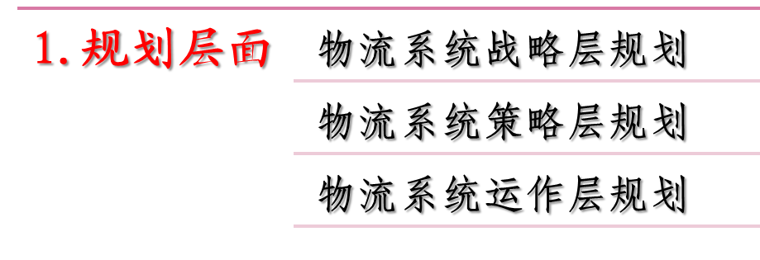
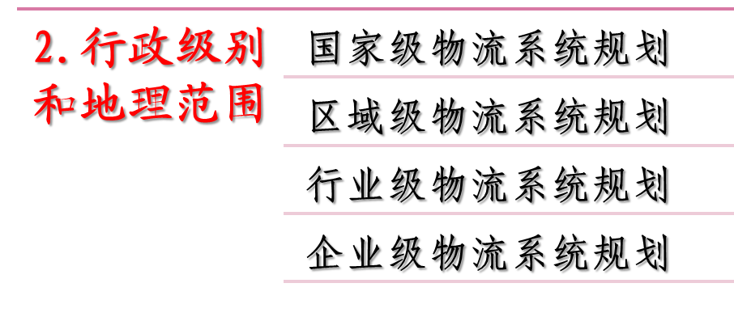
2.2 物流系统规划
2.2.1 物流系统规划的层次

Slide 35
2.1.3物流系统的模式
1．输入
通过提供资源、能源、设备、劳动力等手段对某一系统发生作用，统称为外部环境对物流系统的输入，包括原材料、资金、信息、劳动力、能源等。
2．处理
（转化）
处理指物流本身的转化过程。从输入到输出之间所进行的生产、供应、销售、服务等活动中的物流业务活动，如物流设备、设施的购买和建设，物流业务活动的开展、信息处理及管理工作等。
3．输出
物流与其本身所具有的各种手段和功能，对环境的进行各种初六所提供的物流服务，成为系统输出，如产品位置与场所的转移、各种优质的物流服务、产品等。
4．限制或制约
外部环境随物流系统施加一定的约束，如资源条件、能源限制、资金与生产能力的限制、价格影响、需求变化、仓库容量、装卸与运输的能力、政策的变化等。
5．反馈
物流在将输入转化为输出的过程中，将受环境限制和影响造成的结果反馈给输入，进行调整、做出评价，包括包括各种物流活动分析报告、统计报告数据、典型调查等。

Slide 36
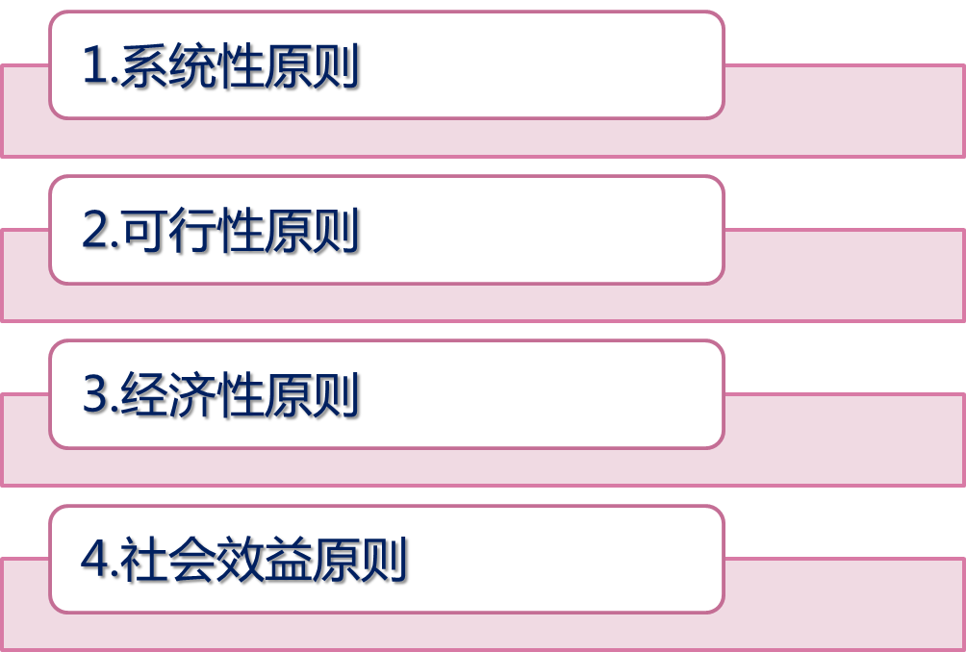
2.2 物流系统规划
2.2.2 物流系统规划的原则

Slide 37
2.3 物流系统设计与分析
物流系统设计与分析的概念
物流系统设计是运用系统分析方法研究物流过程中相互联系的各个部分的问题和需求，确立解决这些问题和需求的方法与步骤，然后评价物流运作成果的系统计划过程。
简言之，物流系统设计就是运用系统分析方法解决物流问题、确立物流目标、建立解决物流系统问题的策略方案、评价运行结果和对方案进行修改的过程。

Slide 38
2.3 物流系统分析
物流系统分析的概念
物流系统分析是指从系统的最优出发，在选定系统目标和准则基础上，分析构成系统的各级子系统的功能与特点、它们间的互相关系、系统与系统、系统与环境及它们间的互相影响。
物流系统分析是系统设计过程中的关键步骤。

Slide 39
2.3 物流系统分析的过程
1．界定问题的范围
首先，要明确问题的性质、划定问题的范围。其次，还要研究问题的要素及其相互关系，研究要素与环境的关系，进一步划清问题的界限。
2．确定目标
物流系统的目标通过一些指标来表达，指标是衡量目标达到的尺度。如物流系统的目标包括物流费用、物流服务水平等，而其总的目标是以低的物流费用，获得最好的物流服务水平。
3．收集资料，提出方案
收集资料通常较多地借助于调查、实验、观察、记录及引用国内外同类型资料等。

Slide 40
2.3 物流系统分析的过程
4．建立模型
建立系统模型就是找出说明系统功能的主要因素及相互关系。由于表达方式和方法不同，模型有图式模型、模拟模型、数学模型等。
5．系统最优化
是运用最优化的理论和方法，对若干替代方案的模型进行仿真和优化计算，求出几个替代解。
6. 系统评价
根据系统优化得到的有关解，在考虑前提条件、假定条件和约束条件后，在总结实践和知识的基础上决定最优解，从而为选择最优的系统方案提供足够的信息。

Slide 41
2.3 物流系统设计与分析
2.3.3 物流系统分析的过程

Slide 42
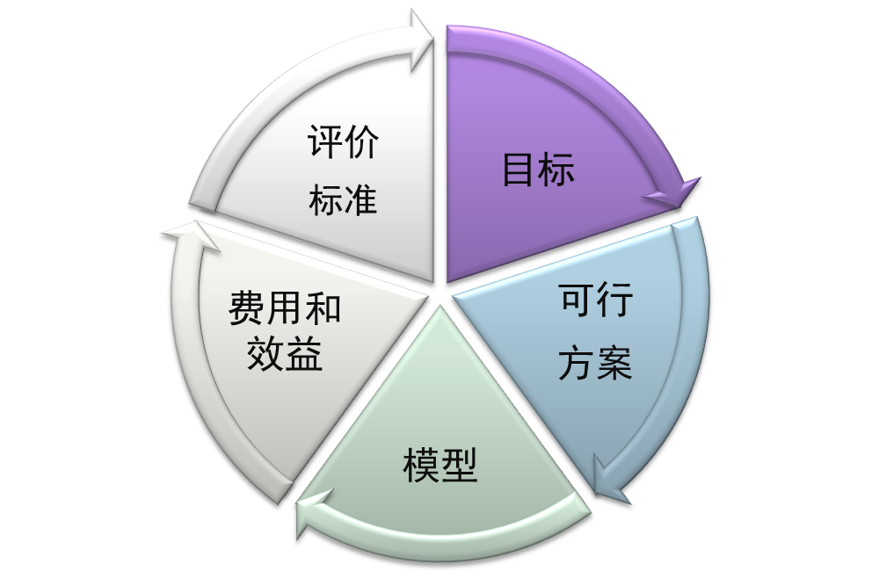
2.3 物流系统设计与分析
2.3.2 物流系统分析的内容

Slide 43
2.3 物流系统设计与分析
2.3.4 物流系统分析的方法
数学规
划方法
统筹法
启发式
方法
系统
仿真法
………

Slide 44
玫瑰花的“生死时速”
对点案例
南美洲厄瓜多尔中部科托帕希火山地区地势险要，山高林密，但是常年气候温暖，雨水丰富，是盛产玫瑰花和其他珍贵花卉的好地方。布里恩的“农场直达”花卉公司向北美各大城市配送的玫瑰花就是从坐落在厄瓜多尔中部科托帕希山区四周的3家大型农场定点采购的。为了避免在运输过程中进行重新包装，所有的玫瑰花在科托帕希农场收割后，立即现场包装，每150株玫瑰花包成1盒，然后装入集装箱，运送到厄瓜多尔首都基多的国际机场。根据鲜花种植专家测定，玫瑰花从农场 收割之后，在正常情况下可以保鲜14天。最科学的保鲜办法是，收割下来并准备长途运输的玫瑰花应该尽快装入纸盒并立即存储在冷藏集装箱内。在“农场直达”花卉公司的统一安排下，这些集装箱连夜运送到美国迈阿密飞机场，第二天早上，海关当局、检疫所和动植物检验所进行例行检查，然后再把鲜花发往北美各大城市的汽车站。
案 例
图3-9 玫瑰花
案 例
案 例

Slide 45

按理说，美国人甚至加拿大人有足够的时间去欣赏来自南美洲厄瓜多尔的新鲜玫瑰花。但是在物流过程中由于遇到种种事先无法估计的不确定以素，总是会出现事与愿违、令人不愉快的事情。
对点案例
案 例
首先是在物流过程中的每一个环节上会出现意外“抛锚”。从科托帕希农场运出的刚刚收割的玫瑰花一经包装，必须在晚上8时之前运到基多飞机场，然后飞机必须连夜起飞，直抵迈阿密。可是在这个过程中可能会遇到飞机脱班、晚点，飞机舱容不够，装不下全部鲜花集装箱等难题。好不容易运到迈阿密国际飞机场，可能在机场仓库耽搁不少时间，冷藏装箱的温控设备失灵，箱内温度升到华氏 60度，严重影响玫瑰花的保鲜质量。等到迈阿密国际机场的美国海关官员打开集装箱检查的时候，玫瑰花几乎全部腐烂了。如果说玫瑰花还有
案 例
案 例

Slide 46
对点案例
4天保持鲜活，那运气算是不错的了。当航空货机抵达迈阿密飞机场的时候，鲜花必须迅速运到温控仓库里，否则容易发生霉变和腐烂。把鲜花从飞机舱口运送到保温仓库的时间非常关键，但是货主为了节约运费，竟然把鲜花直接装。
运在敞口的卡车上，完全暴露在空气中。即使进入温控仓库，已经怒放的玫瑰花还是不够安全，必须在规定的时间内配送到南部佛罗里达州，从那里用集装箱卡车或者短程飞机运送到零售商手中。还有一些花卉批发商，竟然把玫瑰花箱子装在客机的底部货舱内，那里的条件最差，飞机在高空飞行时，货舱的气温很低，玫瑰花很容易被冻坏。
布里恩的任务就是把不远万里来自拉丁美洲农场新鲜收割下来的玫瑰花迅速送到北美洲各大城市的消费者手中。他不只一次地发现在这个过程中的每一个环节，一旦处理不到位，都可能成为新鲜玫瑰花的保鲜“杀手”。
案 例
案 例
案 例

Slide 47
每天晚上，好几架空运货机，满载着刚从拉丁美洲收割的玫瑰花，徐徐降落在迈阿密国际机场，经过简短的手续后，鲜花被装载到专程前来接运的集装箱卡车或者国内航空班机上，直接运送到国内各地的物流链配送服务站、超级市场和大卖场，再通过它们飞速传送到北芙大陆各大城市街道上的花店、小贩、快递公司和消费者手中。
鲜花物流系统的操作过程，听起来挺不错，但是其中的酸甜苦辣，只有布里恩最清楚。这位鲜花公司老板一直在抱怨花卉货运代理、承运人和飞机场非常缺乏按时保质运输鲜花所必需的物流设备和资源，否则他的新鲜玫瑰花交易在北美市场可以搞得更加红火。
目前，“农场直达”花卉公司分别与联邦快件公司和联合包裹服务公司签订有关提供一体化快递服务合向，通过他们的运输服务把鲜花直接运送到美国各地，而不再搭乘民航飞机，聘用卡车公司运送玫瑰花，以前的办法虽然运费低廉但是
对点案例
案 例
案 例
案 例

Slide 48
事故索赔不断，往往会误事。一体化快递服务给“农场直达”花卉公司带来准时、稳定的物流服务，公司的玫瑰花生意好做多了。当然，快递服务的成本很高，但是在鲜花物流行业中，迄今没有其他替代办法。过去采用民航班机和集装箱卡车运送，抛锚或者发生耽搁，运送的鲜花就彻底完蛋。“农场直达”花卉公司在2001年用 Fedex航班运送花卉，成功率可以达到 98. 4％，失败率为1.6%，这个1.6%虽然比例不大，但是对“农场直达”和其他花卉公司来说却是一个不小的损失
一盒150株玫瑰花，每株采购价格是 25美分，运输价格每株 20美分，每纸盒150株玫瑰花的净成本是 67.5美元，批发给花店老板或者说花商是150美元，“农场直达”从中净赚82．5美元，而花店转手的零售价是650美元，这就是说每损失一纸盒玫瑰花，仅仅花商就要觉损失500美元；损失100纸盒玫瑰，花商要损失5万美元。
对点案例
案 例
案 例
案 例

Slide 49
对点案例
现在，由于花卉运输管理非常有效，物流服务稳定可靠，“农场直达”花卉公司向消费者承诺，从他们那里批发销产的新鲜玫瑰花可以在家里放置至少4天而不败。
讨论：1.结合案例，请利用物流七要素来分析布里恩花卉物流公司的物流系统以及各要素之间的相互关系。
2.根据以上案例，探讨鲜花物流的特点，请说明中国的鲜花物流系统需要在哪些方面进行改进。
（资料来源：吴健编著,电子商务与现代物流,北京大学出版社,2014.01,第54页）
案 例
案 例
案 例

